Slide 1
Présentation d’un dossier de recherche
Mise en perspective Didactique
Elie Lacombe

Slide 2
Introduction
Parcours universitaire et professionnel
Mes activités d’enseignement
Mes travaux de recherche
Conclusion

Slide 3
2. Parcours universitaire et professionnel
2012 – 2017 : Formation d’ingénieur en Génie Énergétique et Environnement, INSA de Lyon.
2017 – 2020 : Ingénieur :
R&D , Groupe SUEZ, Paris.
Responsable de projets Energie, H3C Caraïbes, Guadeloupe.
2020 – 2021 : Enseignant de Maths–Sciences, LPO Pointe-Noire, Guadeloupe.
2021 – 2023 :
Doctorat en génie des procédés : Modélisation physico-chimique de la torréfaction de biomasse dans un four à soles multiples, CEA LITEN, Grenoble.
Enseignant en IUT Génie Thermique et en Master Génie des Procédés, Université Grenoble Alpes
2023 – 2024 : Enseignant à l’IUT de Chimie du Puy-en-Velay, Université Clermont Auvergne
Formation d’ingénieure
Ingénieur
Découverte de l’enseignement
Thèse
Enseignement

Slide 4
3. Mes activités d’enseignement
Publics variés :
CAP Menuisier
Mathématiques
BUT Chimie
Master 2 Génie des procédés
Formation d’ingénieur
Sciences physiques
Ingénieur
Procédés de séparation unitaire
Ecoconception
Anglais technique
Module de combustion
Bac Pro « Aménagement finition du bâtiment »
Découverte de l’enseignement
Transferts thermiques
BUT Génie Thermique
L3 Biotechnologies pour la santé
Thèse
TPs de mécanique des fluides
TPs de Machines Thermiques
Enseignement
Notes:
Gaston Bachelard (années 1930)
Jusqu'alors l'erreur était une faute et la difficulté, un obstacle à éviter plutôt qu'à surmonter.
Selon Bachelard, la connaissance est une erreur rectifiée et de la compréhension un malentendu surmonté
L'élève qui ne sait pas n'est pas ignorant par négligence ni mauvaise volonté, il est soumis à ses représentations qui le ferment à d'autres manières de concevoir
Tant que les obstacles sont là, il lui faut les comprendre, tant que les élèves buttent sur les nouvelles connaissances, il lui faut les aider à vaincre ces résistances.
Si l'enseignant se contente de reproduire ce qu’on lui a déjà enseigné, il cesse de se questionner. Il résume la une relation professeur/élèves féconde par "qui enseigne est enseigné » et dont la réciproque "qui est enseigné enseigne" rend indissociable l'apprentissage de sa transmission
C’est-à-dire que celui qui enseigne apprend de la relation qu’il entretient avec les élèves . La réciproque est vrai l’élève qui va acquérir est construire son savoir va le pousser à son tour à transmettre ses apprentissages. C’est relation est féconde, elle entretient le questionnement, la remise en question et l’échange avec les autres

Slide 5
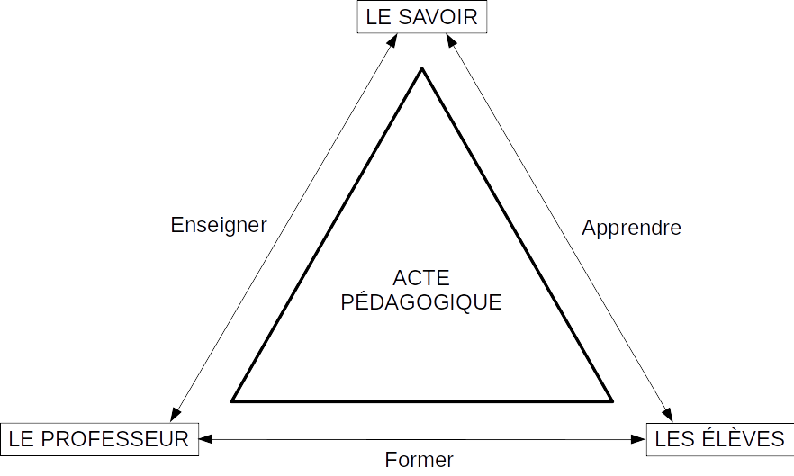
Triangle pédagogique
Enseignement
Notes:
Au quotidien en classe, mon attitude d’enseignant peut être guidé par ce qu’un autre théoricien Jean Houssaye décrit à travers le triangle pédagogique.
Le processus Enseigner est exacerbé
Les points professeur et savoir sont privilégiés au détriment des élèves. Le professeur néglige la relation pédagogique avec les élèves. L’enseignant est alors centré sur le cadre didactique, l'organisation, la structuration des cours. Un désintéret des élèves et des risques de chahut peuvent apparaître.
Le processus Former est exacerbé
Les points professeur et élèves sont privilégiés au détriment du savoir.
C'est lorsque la relation professeur-élèves est exacerbée au point de s'engager dans une relation d'échange proche favorisée au détriment du savoir. Les élèves peuvent apprécier les qualités relationnelles de leur professeur néanmoins avoir des difficultés à situer leur apprentissage par rapport au programme et même à comprendre leur cours.
Le processus Apprendre est exacerbé
Les élèves et savoirs sont privilégiés au détriment du professeur. Le professeur limite son activité à essayer de faciliter l’apprentissage des élèves par eux-mêmes. La méthode pédagogique employée est de type constructiviste : l’élève doit construire ses propres savoirs. Les élèves ou apprenants peuvent se sentir livrés à eux-mêmes, solitude face au savoir
Il faut un bon équilibre entre ces 3 dimensions selon moi pour garantir le succès de la transmission

Slide 6
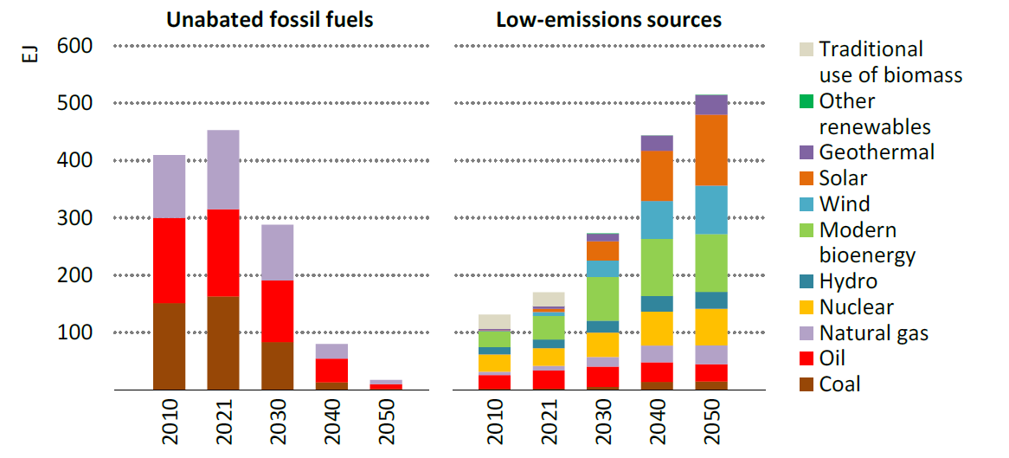
4. Mes travaux de recherche
La filière bioénergie a un réel rôle à jouer dans la transition énergétique.
Combustibles fossiles sans actions de réduction des émissions de GES
Sources d’énergies faiblement émettrices de GES
100 EJ
Usage traditionnel de la biomasse
Autres énergies renouvelables
Géothermie
Exajoule (EJ = 10¹⁸ J)
Solaire
Eolien
Bioénergie moderne
30 EJ
Hydraulique
Nucléaire
Gaz naturel
Pétrole
Charbon
Approvisionnement énergétique annuel mondial dans le scénario « Net-Zéro émission » de l’AIE
Notes:
Je vous présente mes travaux de recherche et vous explique en quoi ces travaux et cette expérience est un point d'appui dans l'exercice de mon métier d'enseignant.

Slide 7
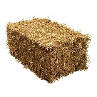
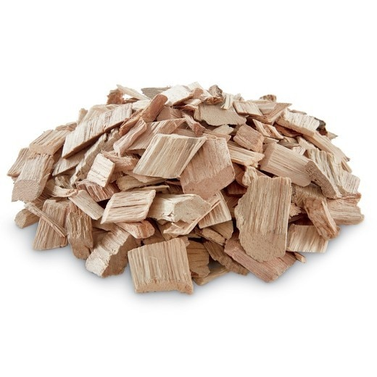
4. Mes travaux de recherche
La filière bioénergie a un réel rôle à jouer dans la transition énergétique.
Cependant, certaines propriétés de la biomasse brute peuvent limiter le développement de cette filière.
Broyage énergivore
Taux d’humidité important
Ressource hydrophile
Variabilité de l’intrant
Poudre fibreuse
Problèmes de coulabilité
Enseignement
Faible pouvoir calorifique
16 < PCS_{biomasse} < 22 MJ/kg-bs
26 < PCS_{charbon} < 33 MJ/kg-bs

Slide 8
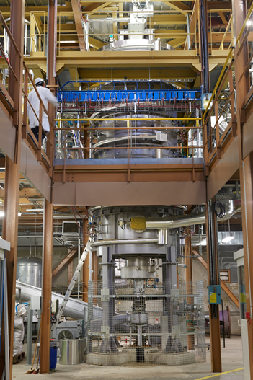
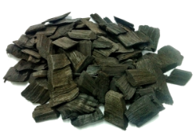
4. Mes travaux de recherche
La torréfaction de la biomasse est un procédé thermique de prétraitement de la biomasse.
Gaz de torréfaction
Gaz permanents (CO, CO₂, CH₄, H₂) et condensables (Eau, Acide acétique, Méthanol…)
Biomasse torréfiée
Biomasse
PCI ≈ 18 MJ/kg
Pouvoir calorifique plus important (PCI)
Broyage aisé
Facilement stockable (sèche et hydrophobe)
Résistante aux attaques fongiques
Technologie de torréfaction à l’étude:
Four à soles multiples
200 – 300 °C
Gaz inerte

Slide 9
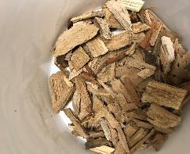
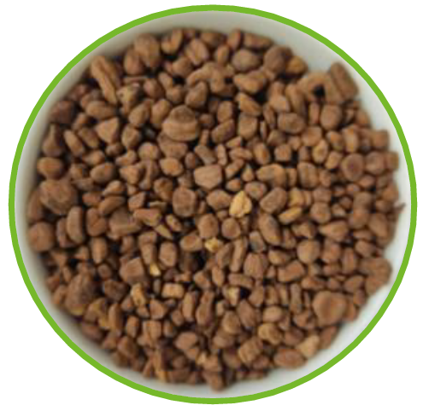
4. Mes travaux de recherche
Développer un modèle prédictif d’un four à soles multiples pour la torréfaction de biomasse.
Entrée
Construction en 3 étapes
Sortie
Conditions opératoires
Etude cinétique chimique
Transport de la biomasse
Modélisation thermique du réacteur
Estimation des caractéristiques :
- De la biomasse torréfiée
- Du gaz de torréfaction
- Des rendements
+
+
Modèle d’un four à soles multiples
Caractéristiques des biomasses
Validation expérimentale
en four semi-industriel
Chêne
Noyaux d’olives

Slide 10
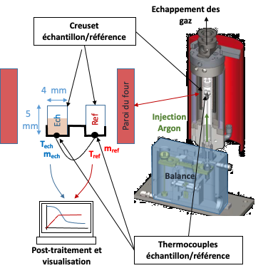
4. Mes travaux de recherche
Etude cinétique chimique
Mesure en ATG/DSC
Biomasse
Cellulose
Hémiceluloses
Lignine
Dégradation (200 – 300 °C)
Char + Volatiles
Application didactique :
Calcul de la cinétique de dégradation thermique
Dépendance en température (loi d’Arrhenius)
Discussions sur le régime chimique/thermique de la transformation en ATG
Utilisation de l’outil numérique (Python)

Slide 11
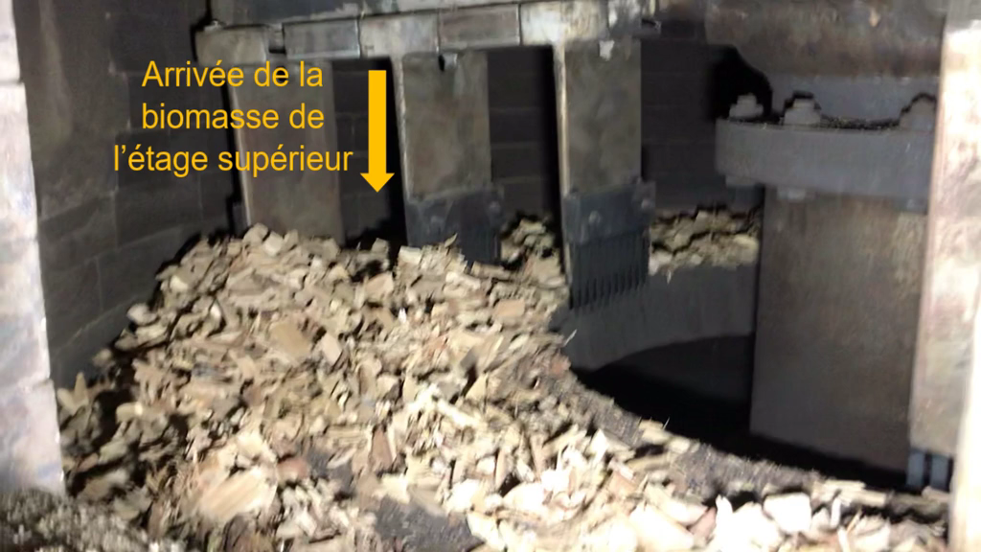
4. Mes travaux de recherche
Transport de la biomasse
0
10
25
50 cm

Slide 12
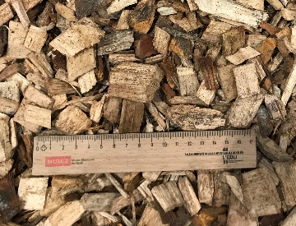
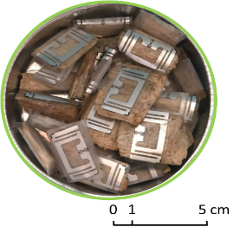
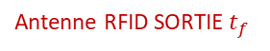
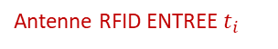
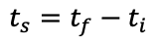
4. Mes travaux de recherche
Transport de la biomasse
Trémie
Antenne RFID ENTREE $t_{i}$
$$t_{s}=t_{f}−t_{i}$$
Sole OUT
Antenne RFID SORTIE $t_{f}$
Plaquettes de peuplier
Puces RFID
Big bag
Sole IN

Slide 13
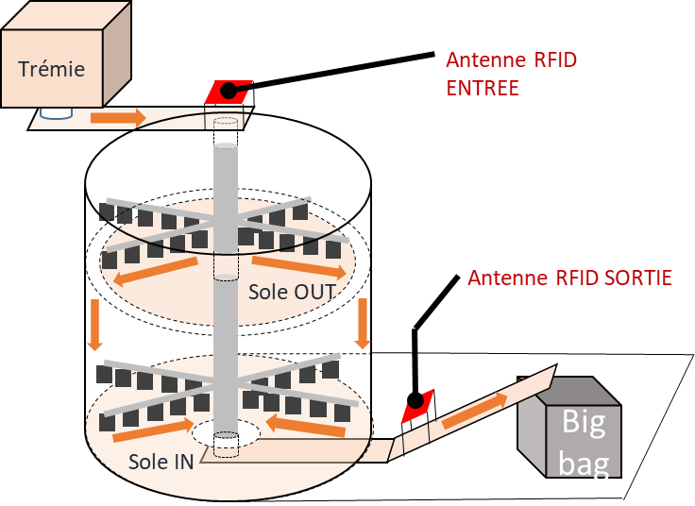
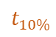
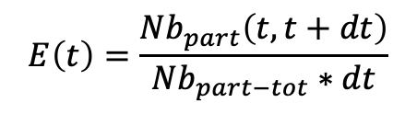
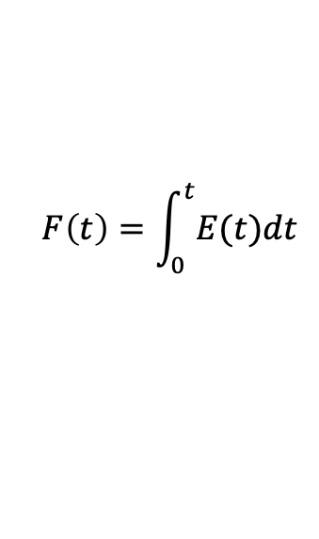
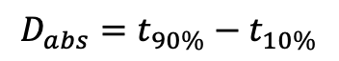

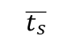
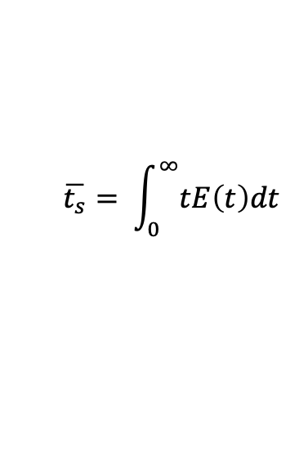
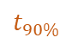
4. Mes travaux de recherche
$$E\left(t\right)=\frac{Nb_{part}\left(t, t+dt\right)}{Nb_{part−tot}∗dt}$$
$$\overline{t_{s}}= \int_{0}^{∞}{tE\left(t\right)dt}$$
$$F\left(t\right)=\int_{0}^{t}{E(t)dt}$$
$$D_{abs}=t_{90\%}−t_{10\%}$$
$$t_{90\%}$$
$$t_{10\%}$$
$$D_{abs}$$
$$\overline{t_{s}}$$

Slide 14
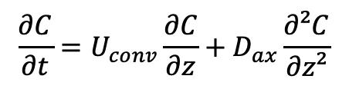
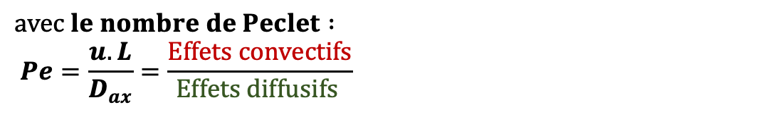

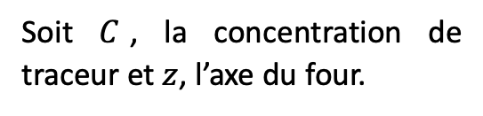
4. Mes travaux de recherche
Application didactique :
En CM et en TD :
Identification et mise en équation de différents mécanismes de transport (convectif, diffusif)
Mise en évidence de la présence de ces mécanismes dans des domaines variés de la physique (mécanique des fluides, électrocinétique …)
Discussions sur le poids des mécanismes en jeu (nombres adimensionnels … )
Plusieurs approches pour la modélisation du transport
Soit $C$, la concentration de traceur et $z$, l’axe du four.
$$\frac{∂C}{∂t}=U_{conv}\frac{∂C}{∂z}+D_{ax}\frac{∂²C}{∂z²}$$
Terme convectif
Terme diffusif
Sol. analytique :
$$E\left(t\right)=\frac{1}{2}\sqrt{\frac{Pe}{π.t.\overline{t_{s}}}}\exp\left(−\frac{Pe{.\left(\overline{t_{s}}−t\right)}^{2}}{4.t.\overline{t_{s}}}\right)$$
$$avec le nombre de Peclet :$$
$$Pe=\frac{u.L}{D_{ax}}=\frac{Effets convectifs}{Effets diffusifs }$$
Notes:
Le modèle 1D à dispersion axiale décrit bien la distribution de temps de séjour des particules
Dans différentes disciplines de la physique et de la chimie,
En cours magistral et en TD, j’inviterai les élèves à identifier et mettre en équation ces différents phénomènes de transport
Discuter du poids relatif de ces mécanismes (à travers l’étude de nombres adimensionnels)
Je m’attacherai à faire des ponts (des analogies) entre les différents domaines de la physique (mettre en évidence ces différents phénomènes dans des domaines variés de la physique)

Slide 15
4. Mes travaux de recherche
Application didactique :
En TP :
Application à la mécanique des fluides : travail sur la notion de distribution de temps de séjour. Liens avec les propriétés diffusives et convectives de l’écoulement

Slide 16


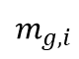
4. Mes travaux de recherche
Modélisation thermique du réacteur
Sole précédente
Flux de chaleur
Flux massique
Axe
Systèmes :
Phase Gaz
CO, CO₂ , N₂ ,H₂O, Cond, CH₄ ,O₂ …
_{24 espèces}
Le lit de biomasse
Brûleur
La phase gaz
CO₂ + 2H₂O +7,52 N₂
CH₄ +
2(O₂ +3,76N₂)
CO₂ + 2H₂O +7,52 N₂
$$T_{g,j}=cst$$
Les parois
Entrée d’air
Rayonnement des parois
Lit de biomasse
Etapes de résolution
Cinétique chimique
Transport du lit
Bilan enthalpique
Convection
$$m_{g,i}$$
N° i
N° i+1
N° i+2
N° i+3
$$T_{s,i}$$
Gaz de torréfaction
Conduction
…
…
Sole suivante
…
…
16
Solide torréfié

Slide 17
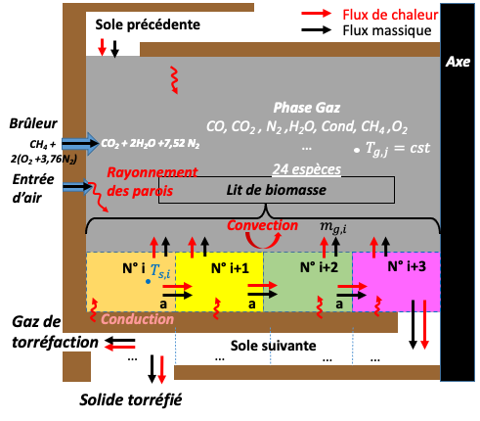
4. Mes travaux de recherche
Hiérarchisation des phénomènes face à un problème
complexe (comparaison des temps caractéristiques)
Travail sur les transferts thermiques
Utilisation de l’outil numérique
Exemple d’activité : la fenêtre double/triple vitrage
Lycée
Ecole préparatoire
Master / Ecole d’ingénieur
Maitrise des principaux modes de transfert thermique
Notion de flux thermique, résistance thermique
Résolution de l’équation de la chaleur (régime transitoire, permanent)
Choix du type de vitrage et du gaz isolant (opacité, propriétés du gaz)
Utilisation d’outils FEM pour affiner les choix
Dimensionnement, business model

Slide 18
Conclusions
Transmettre une démarche scientifique rigoureuse (S’approprier, Analyser, Réaliser, Valider, Communiquer).
Travailler en partenariat avec l’ensemble de la communauté éducative.
Mettre à profit mon parcours de chercheur dans mes enseignements.
Encourager le processus : Apprentissage ←→ Transmission
Rester à l’écoute des besoins des élèves (pédagogie), les rendre autonomes dans leur apprentissage (apprendre), faire preuve d’une exigence disciplinaire (enseignement).
Notes:
M’inspirer des textes officiels sur la démarche scientifique en physique.
Construire des modules pour travailler chacune des étapes de cette démarche.
Travailler en lien serré avec la communauté éducative (article L111 décrit les acteurs de cette communauté éducatives : les enseignants bien entendu mais aussi la direction, inspecteurs, parents d’élèves).
Je mettrai à profit mon parcours de chercheur dans mes enseignements en contextualisant et en présentant les problématiques scientifiques présentent dans le monde de la recherche (présentant l’actualité scientifique en la liant avec les contenus disciplinaires)
Rester à l’écoute des besoins des élèves (pédagogie), les rendre autonomes dans leur apprentissage (apprendre), exigence disciplinaire importante.

Slide 19
Publications dans des journaux à comité de lecture
Lacombe, Elie, Maguelone Grateau, Muriel Marchand, Thierry Melkior, et Capucine Dupont. « Torrefaction of oak and olive stones in a semi-industrial multiple hearth furnace: Products yields and composition ». Biomass and Bioenergy 181 (2024): 107057. https://doi.org/10.1016/j.biombioe.2024.107057.
Lacombe, Elie, Muriel Marchand, Capucine Dupont, Denis Maréchal, et Thierry Melkior. « Residence Time Distribution of Wood Chips in a Semi-Industrial Multiple Hearth Furnace Using RFID Tracers ». Particuology 91 (août 2024): 268‑79. https://doi.org/10.1016/j.partic.2024.03.009.
Demey, Hary, Elvira Rodriguez-Alonso, Elie Lacombe, Maguelone Grateau, Nicolas Jaricot, André Chatroux, Sebastien Thiery, Muriel Marchand, et Thierry Melkior. « Upscaling Severe Torrefaction of Agricultural Residues to Produce Sustainable Reducing Agents for Non-Ferrous Metallurgy ». Metals 11, no 12 (26 novembre 2021): 1905. https://doi.org/10.3390/met11121905.
Autres références
Jean Houssaye, Le triangle pédagogique. Théorie et pratiques de l'éducation scolaire, Peter Lang, Berne, 2000 (3e Éd. , 1re Éd. 1988)
A. Anca-Couce et I. Obernberger, « Application of a detailed biomass pyrolysis kinetic scheme to hardwood and softwood torrefaction », Fuel, vol. 167, p. 158‑167, mars 2016, doi: 10.1016/j.fuel.2015.11.062.
Villermaux J., Génie de la réaction chimique: conception et fonctionnement des réacteurs. 2e éd. rev. et augm. Paris, 1993.
Bachelard, Gaston. La formation de l’esprit scientifique: contribution à une psychanalyse de la connaissance objective. 16. éd. Bibliothèques des textes philosophiques. Paris: Vrin, 1999.

